Slide 1

Противопротозойные лекарственные препараты

Slide 2
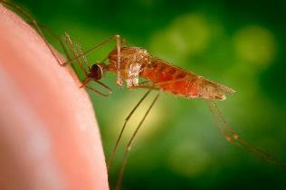
Малярия
инфекционное заболевание, проявляющееся приступами лихорадки, анемией, увеличением печени и селезенки.
Возбудители болезни - малярийные плазмодии, передаются самками комаров рода Anopheles в географических зонах с температурой воздуха 16—30 °С в период активности комаров.
В естественных условиях у человека малярию вызывают 4 вида плазмодиев: vivax (возбудитель 3-дневной малярии - с приступами лихорадки через день), ovale (возбудитель 3-дневной ovale-малярии), falciparum (возбудитель тропической малярии - наи­более тяжелой) и malariae (возбудитель 4-дневной малярии).
Лица с врожденным дефицитом глюкозо-6-фосфат-дегидрогеназы в эритроцитах не восприимчивы к тропической малярии.

Slide 3
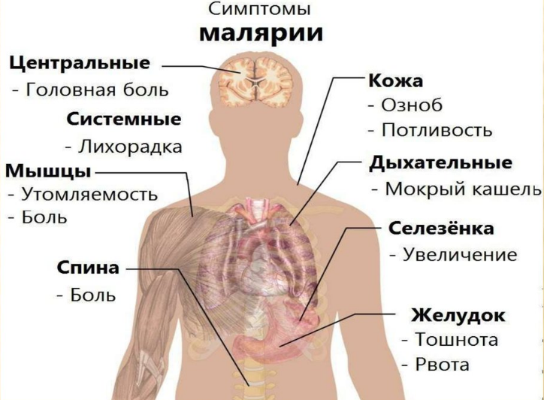

Slide 4
Большая часть плазмодиев содержится в эритроцитах (эритроцитарная фор­ма).
В результате их размножения происходит разрушение эритроцитов и выход в плазму крови самих плазмодиев и токсических продуктов их метаболизма.
При этом развивается характерный приступ малярии: озноб (момент выхода плазмо­диев из эритроцитов), затем жар (температура тела 40 °С и выше) и потоотделе­ние.
Противомалярийные препараты могут использоваться для:
купирования (лечения) приступов малярии,
в качестве профилактики рецидивов,
для общественной химиопрофилактики (предупреждение заражения комара)
для индивидуальной (личной) химиопрофилактики (предупреждение заражения комаром человека).

Slide 5
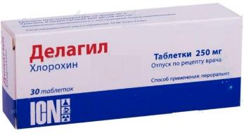
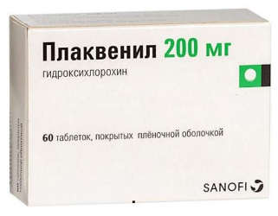
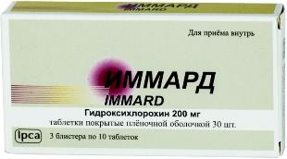
Противомалярийные препараты
Хлорохин
Гидроксихлорохин
Действуют на эритроцитарные формы плазмодиев, изменяя свойства их ДНК.
Обладают противовоспалительным и умеренным иммунодепрессивным
действием.
Применяются для лечения всех видов малярии, а также амебиаза.
ПП: псориаз, заболевания ЦНС
ПЭ: дерматит, ухудшение зрения, психозы, судороги

Slide 6
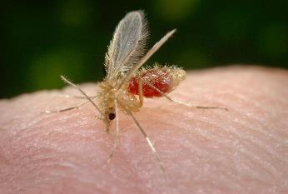
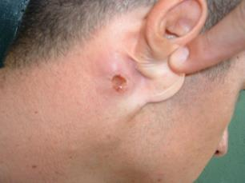
Лейшманиоз
протозойное заболевание, которое передается с укусами моски­тов вида Phlebotomus
может протекать с образованием кожных узелков и хрони­ческих язв кожи (кожный лейшманиоз), которые могут распространяться по лим­фатическим протокам и приводить к обширному кожному поражению, либо к поражению внут­ренних органов, преимущественно печени и селезенки (висцеральный лейшманиоз, или кала-азар).
Препараты: амфотерицин В (висцеральный), Бициллины,
метронидазол, тинидазол

Slide 7
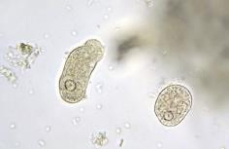
Амебиаз (дизентерия)
Возбудитель – Entamoeba histolytica
Механизм передачи – фекально-оральный
Характеризуется язвенным поражением толстой кишки, склонностью к хроническому рецидивирующему течению
Встречаются внекишечные поражения (печень, мозг, легкие и др. органы)
Препараты:
Метронидазол - внутрь 30 мг/кг/сутки в 3 приёма в течение 8-10 дней
или
Тинидазол - до 12 лет - 50 мг/кг/сутки (макс. 2г) в 1 приём в течение 3 дней;
старше 12 лет - 2 г/сутки в 1 приём в течение 3 дней
или
Орнидазол - до 12 лет - 40 мг/кг/сутки (макс. 2 г) в 2 приёма в течение 3 дней;
старше 12 лет - 2 г/сутки в 2 приёма в течение 3 дней
или
Секнидазол - до 12 лет - 30 мг/кг/сутки (макс. 2 г) в 1 приём в течение 3 дней;
старше 12 лет - 2 г/сутки в 1 приём в течение 3 дней

Slide 8
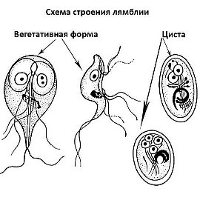
Лямблиоз
Возбудитель – Lamblia intestinalis
Механизм – фекально-оральный
Лямблии размножаются в тонкой кишке, иногда в
желчном пузыре
Проявления: боли, вздутие, тошнота, запоры/поносы, испражнения со слизью. Симптомов может и не быть.
В толстой кишке превращаются в цисты, хорошо сохраняющиеся во внешней среде
Препаратом выбора является метронидазол курсом лечения 5—7 дней. Взрослым назначают по 250 мг, детям — 15 мг/кг/сут. в 3 приёма каждые 8 часов
Тинидазол, принимается однократно: взрослые — 2,0 г, дети — 50—75 мг/кг (не более 2 г) во время или сразу после еды.
Фуразолидон, курс лечения 7—10 дней: взрослые — по 0,1 г 4 раза в сутки, дети — 6—10 мг/кг/сут. в 4 приёма после еды.
Албендазол, 5-дневный курс лечения по 0,4 г один раз в сутки. Доза у детей составляет 15 мг/кг/сут. в течение 5–7 дней.

Slide 9
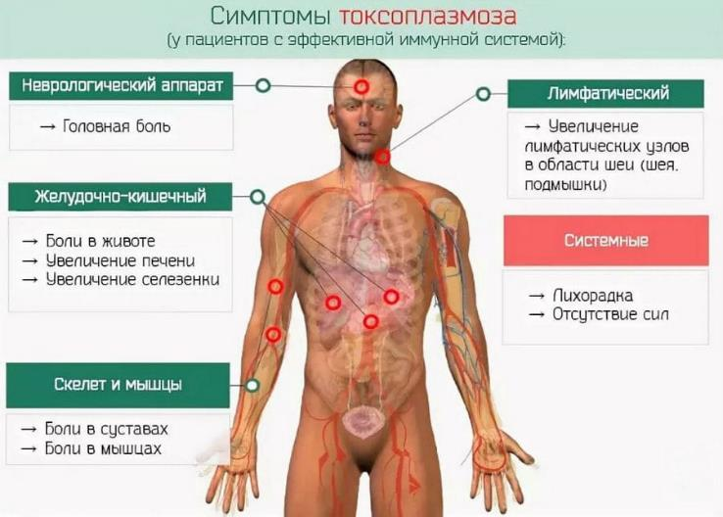
Токсоплазмоз
Возбудитель – Toxoplasma gondii
Источник – домашние и дикие млекопитающие

Slide 10

Обычно люди излечиваются от острой формы токсоплазмоза самостоятельно, без медикаментозного лечения.
Беременные женщины и новорождённые нуждаются в лечении, однако следует понимать, что целью лечения является лишь устранение острой фазы и симптомов заболевания.
При заражении токсоплазмой при наличии беременности, либо менее чем за 3—9 месяцев до неё — прогноз негативный для плода.
При заражении в первом триместре беременности существует большой риск появления отклонений, несовместимых с жизнью.
При заражении во втором триместре — большая вероятность патологий мозга, нервной системы, органов зрения.
При заражении в третьем триместре беременности высок шанс заражения ребёнка, однако последствия менее опасны и могут отсутствовать или проявляться в латентной форме
Назначают клиндамицин, спирамицин - взрослым — 2–3 табл. по 3 млн ME или 4–6 табл. по 1,5 млн ME (т.е. 6–9 млн ME) в день за 2–3 приема. Максимальная суточная доза — 9 млн ME.

Slide 11
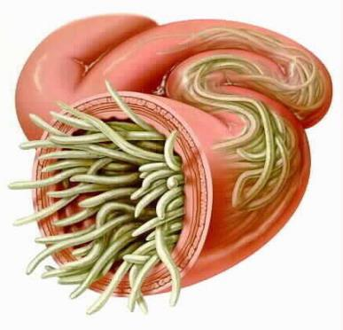
Антигельминтные лекарственные препараты

Slide 12
Гельминтозы
Возбудители – круглые черви – нематоды, плоские черви – ленточные (цестоды) и сосальщики (трематоды).
Нематодозы: в тонком кишечнике аскаридоз, энтеробиоз и стронгилоидоз; в толстом кишечни­ке - трихоцефалез. Скелетная мускулатура поражается внекишечным нематодозом - трихинеллез.
Внекишечные нематодозы, поражающие подкожную клетчатку - дракункулез, кро­веносные сосуды - филяриоз, глаза и лимфатические сосуды – онхоцеркоз.
Круглый червь — нематода Ленточный червь — цестода Сосальщик — трематода

Slide 13
К цестодозам относятся тениаринхоз, дифиллоботриоз, гименолепидоз, тениоз (при поражении внутренних органов — цистицеркоз), а также пора­жающие печень эхинококкоз и альвеококкоз.
внекишечные гельминтозы развиваются при попадании гельминтов во внутренние органы, кровеносную и лимфатическую систему - фасциолезы, описторхоз.
Препараты:
Албендазол (Немозол)
Левамизол (Декарис)
Мебендазол (Вермокс)
Пиперазина адипинат
Пирантел (Гельминтокс)
Празиквантел (Бильтрицид)
Растительные: золототысячника трава, пижмы цветки, тыквы семена

Slide 14
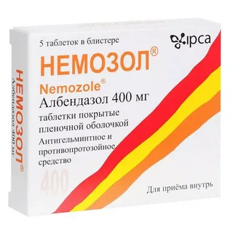
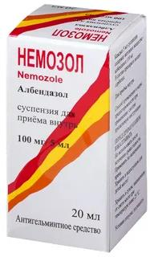
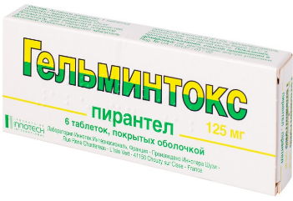
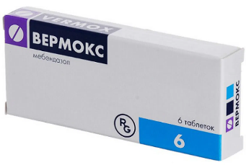
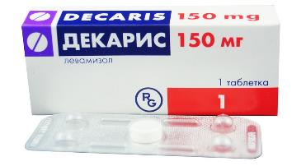
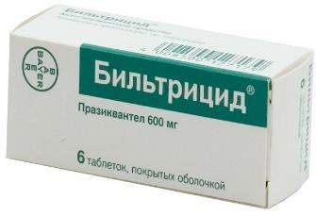
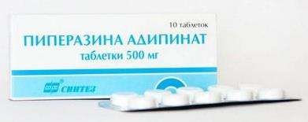

Slide 15
Албендазол
Избирательно ингибирует полимеризацию бета-тубулина, нарушает активность клеток кишечного канала гельминтов; изменяет течение биохимических процессов (подавляет утилизацию глюкозы), блокирует передвижение органелл в мышечных клетках круглых червей, обусловливая их гибель.
Показания: Нейроцистицеркоз; эхинококкоз печени, легких, брюшины. Нематодозы: аскаридоз, трихоцефалез, анкилостомидоз, энтеробиоз, стронгилоидоз, описторхоз, лямблиоз, микроспоридиоз. Смешанные гельминтозы.
ПЭ: головная боль, диспепсия, аллергия, нарушения кроветворения, печеночная недостаточность
С 6 лет
У женщин детородного возраста перед началом лечения проводят тест на отсутствие беременности. Во время терапии обязательна надежная контрацепция.

Slide 16
Левамизол
действие обусловлено блокадой сукцинатдегидрогеназы, подавлением процесса восстановления фумарата и, как следствие, нарушением энергетического обмена у гельминтов. Вызывает деполяризацию мембран мышечных клеток гельминтов. Парализованные нематоды удаляются из организма нормальной перистальтикой кишечника в течение 24 ч после приема.
Оказывает комплексное влияние на иммунную систему: увеличивает выработку антител на различные антигены
Показания: аскаридоз, анкилостомоз, некатороз, стронгилоидоз, трихостронгилоидоз, трихоцефалез, энтеробиоз, токсоплазмоз.
Перед началом лечения необходимо провести клинический и биохимический анализ периферической крови.
Во время и после приема ЛП в течение 24 ч нельзя употреблять спиртные напитки.
С 3 лет

Slide 17
Мебендазол
Вызывая необратимое нарушение утилизации глюкозы, истощает запасы гликогена в тканях гельминтов, препятствует синтезу клеточного тубулина, а также тормозит синтез АТФ.
Показания: энтеробиоз; аскаридоз; анкилостомидоз; стронгилоидоз; трихоцефалез; тиеноз; эхинококкоз; трихинеллез; альвеококкоз; множественные нематодозы; смешанные гельминтозы.
У пациентов с сахарным диабетом необходимо контролировать уровень глюкозы в плазме крови.
В течение суток после приема запрещается употребление этанола, жирной пищи, не назначают слабительное.
В случае пропуска дозы пропущенную дозу следует принять как можно раньше, а последующие — с рекомендованным интервалом.
С 3 лет

Slide 18
Пиперазина адипинат
Вызывает паралич мускулатуры нематод.
Наиболее эффективен при аскаридозе и энтеробиозе.
Пирантел
блокирует нейромышечную передачу гельминта по типу деполяризующих миорелаксантов, вызывает паралич мускулатуры, обеспечивает изгнание глистов из организма.
Показания: аскаридоз, энтеробиоз, анкилостомоз, некатороз, трихоцефалез.
После приема пирантела слабительное не назначают.
С 6 месяцев
При энтеробиозе следует провести одновременное лечение всех совместно проживающих людей (заражение часто протекает бессимптомно)

Slide 19
Празиквантел
Повышает проницаемость мембран клеток гельминтов для ионов кальция, вызывая генерализованное сокращение мускулатуры паразита, переходящее в стойкий паралич, ведущий к гибели гельминта.
Показания: Трематодозы, цестодозы (гименолепидоз, дифиллоботриоз, тениаринхоз, тениоз), цистицеркоз, нейроцистицеркоз.
В случае церебрального цистицеркоза пациент должен быть госпитализирован.
В период лечения следует соблюдать осторожность при вождении автотранспорта и воздерживаться от занятий потенциально опасными видами деятельности
С 4 лет

Slide 20
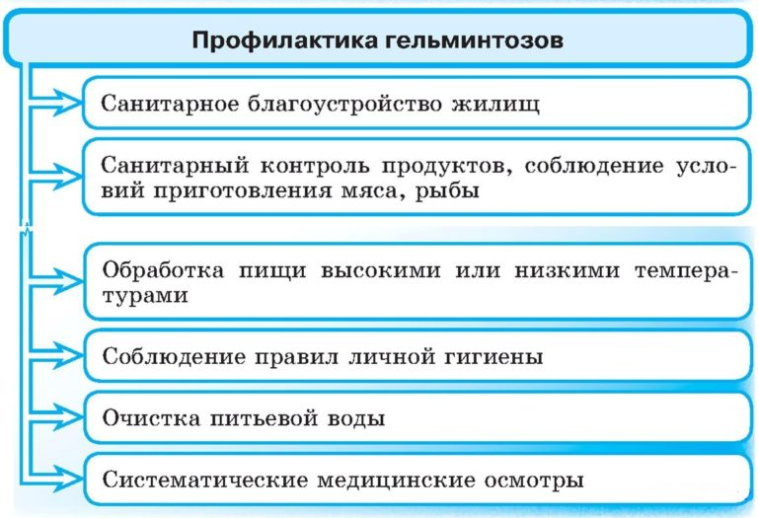

Slide 21
Контрольные вопросы
Охарактеризуйте заболевание малярия. Назовите способы диагностики. Дайте подробную характеристику препарату гидроксихлорохин.
Охарактеризуйте заболевание лейшманиоз. Опишите способ применение метронидазола при данном заболевании.
Амебиаз. Жизненный цикл амебы. Характеристика группы препаратов, применяемой для лечения амебиаза.
Токсоплазмоз. Жизненный цикл токсоплазмы. Характеристика группы препаратов, применяемой для лечения токсоплазмоза.
Характеристика лямблиоза. Препараты, применяемые для лечения (характеристика любого из представленных на выбор)
Гельминтозы. Общая характеристика. Профилактика.
Характеристика препарата по вариантам:
В1. Албендазол (Немозол)
В2. Левамизол (Декарис)
В3. Мебендазол (Вермокс)
В4. Пиперазина адипинат
В5. Пирантел (Гельминтокс)
В6. Празиквантел (Бильтрицид)

